Slide 1
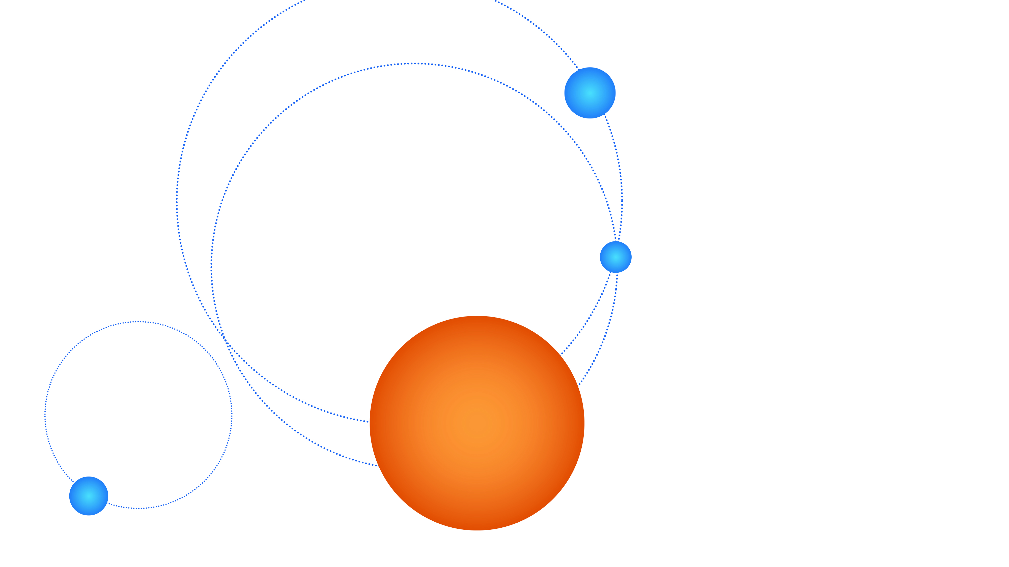
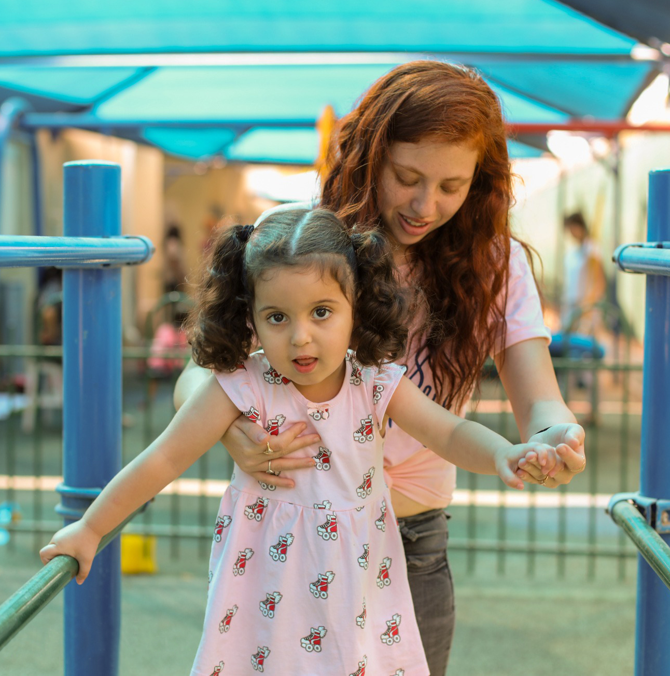
מלגאיIMPACT!
בואו להיות חלק ממשהו גדול!
אצלנו בעמותת צ'יימס ישראל
מתחילים בהתנדבות, נשארים מאהבה

Slide 2
עמותת צ'יימס ישראל הינה ארגון ללא מטרות רווח הפועל מאז שנת 1991
למען שיפור איכות חייהם של אנשים עם מוגבלות,
באמצעות פיתוח תכניות ושירותים מקצועיים ומתקדמים, לילדים ובוגרים במסגרות השונות שלה.

Slide 3
הצטרפו אלינו
וסייעו לאדם נוסף עם מוגבלות
להיות חלק מהקהילה

Slide 4
התחום שמעניין אותך
בשעות שמתאימות לך
באזור שנוח לך

Slide 5
פריסה גיאוגרפית רחבה ב-14 רשויות מקומיות- אשקלון, חולון, תל-אביב, יפו, רמת השרון, הוד-השרון, מודיעין, ראש העין, כפר-סבא, אריאל ובמגזר הערבי.
גמישות בשעות ההתנדבות החל משעות הבוקר המוקדמות ועד שעות אחה“צ המאוחרות (וימי שישי)
אוכלוסייה מגוונת בגילאים שונים מגיל חצי שנה ועד 120
למען אנשים עם מוגבלות העמותה פועלת למען אנשים עם מוגבלות שכלית התפתחותית, נכויות פיזיות, נפגעי נפש, אוטיזם, נכויות התפתחותיות ועוד

Slide 6
משימות ותפקידי המתנדבים שלנו:
מדריכים ועוזרי מדריך
חונכים אחד על אחד
הדרכה וליווי חניכים בוגרים לתעסוקה
ליווי ותמיכה בהטמעת טכנולוגיה מסייעת
הפעלת חוגים
סיוע לצוות פרא רפואי – סיוע בעבודה מקצועית בתחומי סיעוד, קלינאות תקשורת, ריפוי בעיסוק או פיזיותרפיה.

Slide 7
אז רק תבואו.
אנחנו כבר נדאג שתתאהבו... ♥

Slide 8
תודה רבה

